Slide 1
-
-
?
CÁC THẦY CÔ GIÁO
VỀ DỰ GIỜ THĂM LỚP!
Môn Tiếng Việt
Hello
Giáo viên: Cao Thị Cúc

Slide 2
KHỞI ĐỘNG

Slide 3
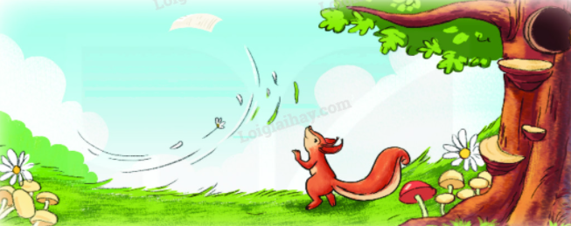
TỚ NHỚ CẬU
1
Kiến là bạn thân của sóc. Hằng ngày, hai bạn thường rủ nhau đi học. Thế rồi nhà kiến chuyển đến một khu rừng khác. Lúc chia tay, kiến rất buồn. Kiến nói: “Cậu phải thường xuyên nhớ tớ đấy.”. Sóc gật đầu nhận lời.
Một buổi sáng, sóc lấy một tờ giấy và viết thư cho kiến. Sóc nắn nót ghi: “Tớ nhớ cậu.”. Một cơn gió đi ngang qua mang theo lá thư. Chiều hôm đó, kiến đi dạo trong rừng. Một lá thư nhè nhẹ bay xuống. Kiến reo lên: “A, thư của sóc!”.
Hôm sau, kiến ngồi bên thềm và viết thư cho sóc. Kiến không biết làm sao cho sóc biết mình rất nhớ bạn. Cậu viết: "Chào sóc!". Nhưng kiến không định chào sóc. Cậu bèn viết một lá thư khác: "Sóc thân mến!". Như thế vẫn không đúng ý của kiến. Lấy một tờ giấy mới, kiến ghi: "Sóc ơi!". Cứ thế, cậu cặm cụi viết đi viết lại trong nhiều giờ liền.
Không lâu sau, Sóc nhận được một lá thư do kiến gửi đến. Thư viết: "Sóc ơi, tớ cũng nhớ cậu!".
(Theo Tun Te-le-gon)
2
Tớ nhớ cậu.
3
Sóc
ơi, tớ cũng nhớ cậu!

Slide 4
Mục tiêu bài học
Tìm được từ ngữ chỉ tình cảm bạn bè.
Biết lựa chọn từ ngữ thích hợp để đặt câu, viết đoạn văn.
Nêu tên dấu chấm, dấu chấm hỏi, dấu chấm than.
Biết cách sử dụng các dấu câu trên.

Slide 5
KHÁM PHÁ

Slide 6
Bài 1. Tìm từ ngữ chỉ tình cảm bạn bè.
M: quý mến
đoàn kết:
Kết thành một khối thống nhất, cùng hoạt động vì một mục đích chung.
yêu thương:
có tình cảm tốt đẹp, thể hiện sự quan tâm đến nhau.
chia cho nhau để cùng hưởng hoặc cùng chịu.
chia sẻ:

Slide 7
Bài 2. Chọn từ trong ngoặc đơn điền vào chỗ chấm cho thích hợp.
(nhớ, tươi vui, thân thiết, vui đùa)
Cá nhỏ và nòng nọc là đôi bạn …... Hằng ngày, chúng cùng nhau bơi lội. Thế rồi nòng nọc trở thành ếch. Nó phải lên bờ để sinh sống. Nhưng nó vẫn ….. cá nhỏ. Thỉnh thoảng, nó nhảy xuống ao ….. cùng cá nhỏ.

Slide 8
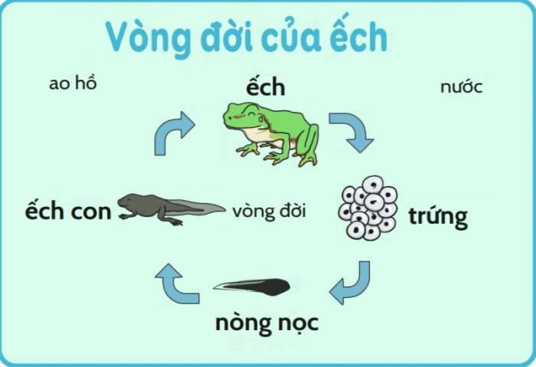
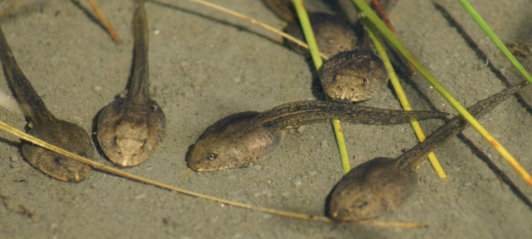
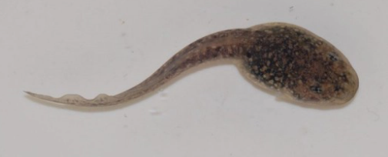
Nòng nọc là động vật lưỡng cư (vừa sống dưới nước, vừa sống trên cạn). Khi còn nhỏ, nòng nọc có đuôi và biết bơi như cá. Sau quá trình tiến hóa nòng nọc sẽ trở thành con ếch.

Slide 9
Bài 3. Chọn câu ở cột A phù hợp với ý ở cột B. Nói tên dấu câu đặt cuối mỗi câu.
A
B
Hằng ngày, hai bạn thường rủ nhau đi học.
Hỏi điều chưa biết
.
Vì sao lúc chia tay sóc, kiến rất buồn?
Kể lại sự việc
?
!
Sóc ơi, tớ cũng nhớ cậu!
Bộc lộ cảm xúc

Slide 10
VẬN DỤNG

Slide 11
Thân ái chào tạm biệt
Tạm biệt

